Slide 1
Linear Regression
predicted_Y = w * X + bias
y = (-55)x + 9900 ; x คือ ปริมาณลูกค้า, y คือ กำไร
-55 = weight
9900 = bias
การปรับค่า weight และ Bias เพื่อ optimize สมการนี้ก็ทำได้ด้วยการ differentiation
Ex.
predicted_Y = w1 * X1 + w2 * x2 …….. Wn * Xn + bias

Slide 2
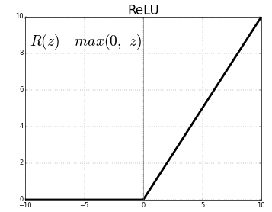
ReLU เพราะว่าได้เปรียบในเชิงแคลคูลัส ทำให้เร็วกว่าแบบอื่น
relu(x) = max(0, x)
เมื่อเอาค่าใดๆ เข้าฟังก์ชันนี้แล้ว ถ้าค่านั้นน้อยกว่า 0 ผลลัพธ์จะออกมาเป็น 0 แต่ถ้ามีค่ามากกว่า 0 ผลลัพธ์ก็จะออกมาเป็นค่า x นั้นๆ เลย เช่น
relu(10) = 10
relu(-5) = 0

Slide 3
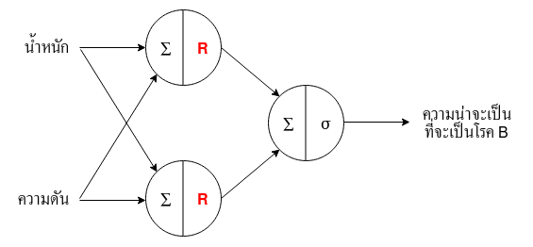
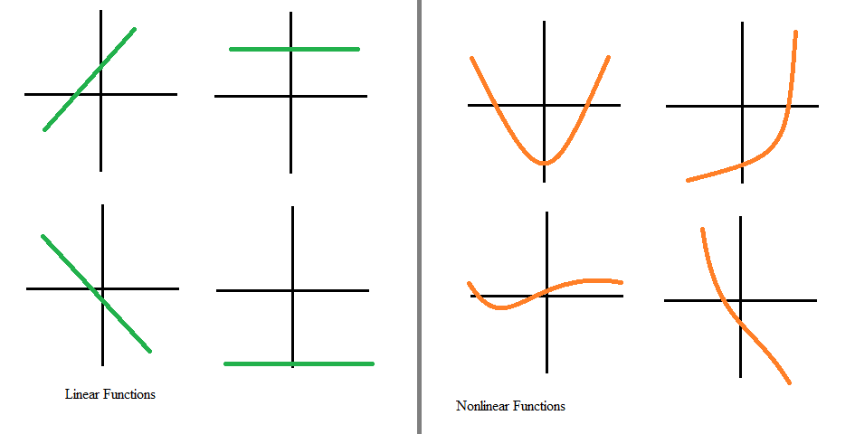
non-linear function
linear combination ∑

Slide 4
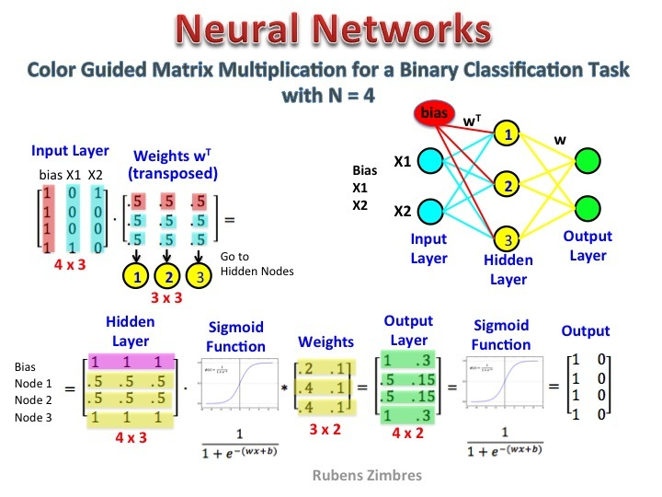

Slide 5
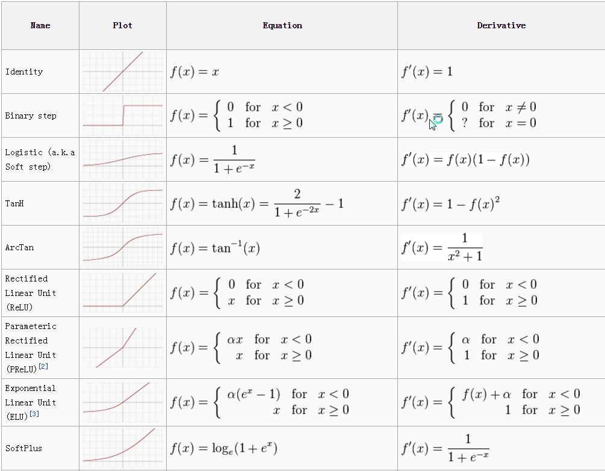
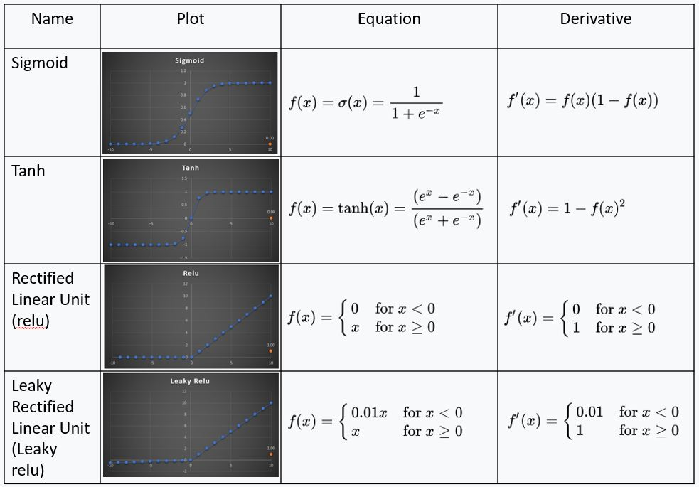

Slide 6
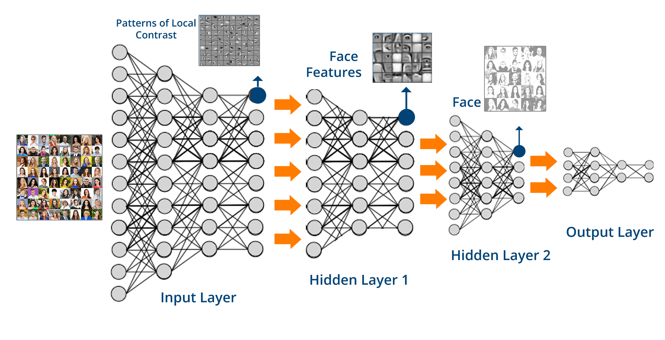

Slide 7
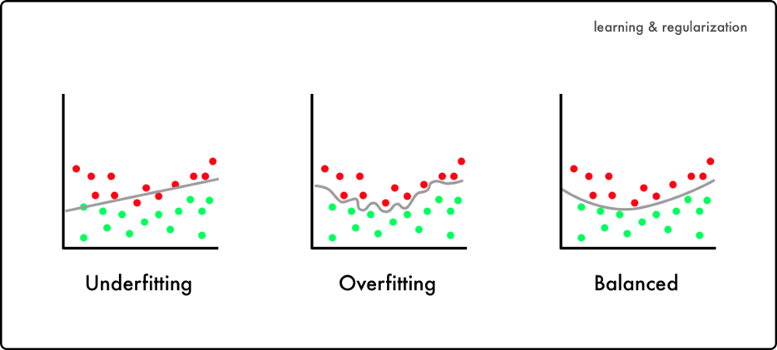

Slide 8
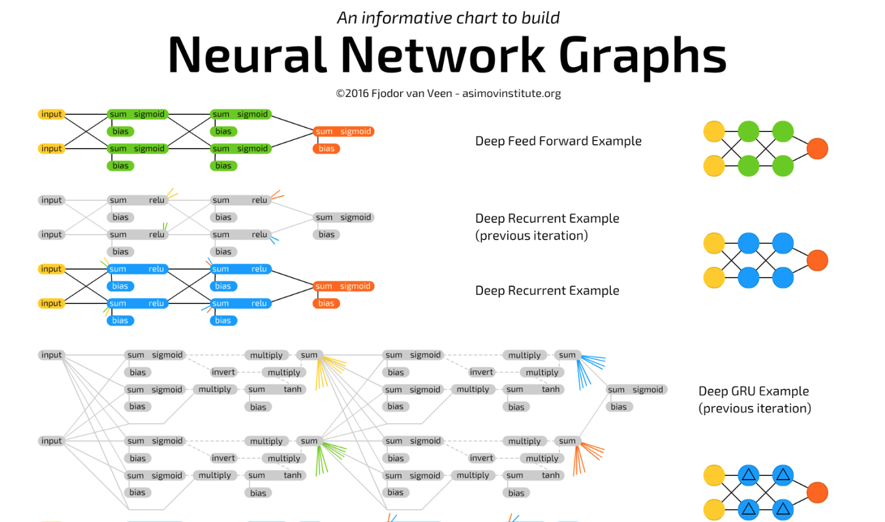

Slide 9
วิธีการที่เราจะใช้ปรับ weight และ bias นี้เราใช้วิธีการที่ชื่อว่า Gradient Descent
ให้ model มองชุดข้อมูลหลายๆรอบ แต่ละรอบให้ตรวจดูว่า model ตอบคำถามของตัวอย่างไหนผิดบ้าง และปรับปรุง model โดยดูจากตัวอย่างที่ตอบผิด โดยหวังว่ารอบถัดๆไปจะตอบผิดน้อยลงเรื่อยๆ
Gradient Descent
(Gradient descent เป็นแก่นของการแก้เพื่อหาค่าที่เหมาะสมที่สุดให้กับฟังค์ชั่น)
y = (-55)x + 9900 ; x คือ ปริมาณลูกค้า, y คือ กำไร
open source library สำหรับทำงานแนว image processing ต่างๆ มี interface อยู่หลายภาษาให้เราเลือกใช้ได้ (C++/Java/Python) เราสามารถนำเอา OpenCV ไปประยุกต์ใช้งานในด้าน computer vision
openCV
back propagation
∑
Linear combination ของ input กับ parameter แสดงด้วยสัญลักษณ์ ∑

